Slide 1

浙江大学
可见光通信技术--LiFi
答辩人：徐欢欢
学号：21651172

Slide 2

目录
第一部分
第二部分
第三部分
第四部分
背景与现状
场景应用
原理简介
总结

Slide 3

liFi的研究背景与现状
研究背景
研究背景
发展现状

Slide 4
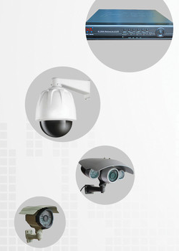

研究背景
研究背景与现状
WiFi技术存在一定的局限性；可见光通信研究取得了很大的进展。
发展现状
可见光通信已成为美国、日本和欧洲等国家在国际通信研究领域的必争之地
发展方向
相比上网，可见光通信更恰当的用途是下载

Slide 5
应用场景
控制
通信
定位

Slide 6

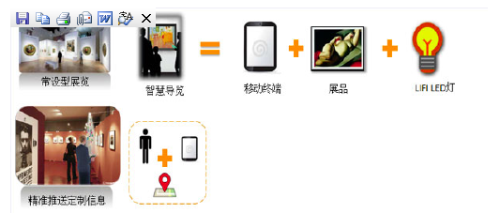
定位
利用HT-ADVANTECH博物馆应用解决方案，可以提供室内人员位置监测、室内导航、智慧导览服务，创造一种新的艺术品与游客之间互动的模式。南昌博物馆在全国首推智能导览系统。H T-A DVA N TECH博物馆LiFi能导览系统的优势主要表现在:专业的博物馆灯光设计、具备多媒体数字导览功能、用户界而友好、定位精度高，可达10cm精度、提供基于地理位置的导航服务及增值业务、定位时间短，速度快、无需增加其他额外设备。
大型展馆室内定位

Slide 7
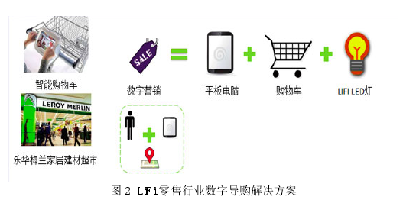
通信
与大型场馆的室内导览不一样的是，针对零售行业提供两种用户体验:一是以顾客需求为导向进行产品信息推送，二是以商家为导向进行广告及促销信息推送，丰富了每个购物区域的用户体验，并可提供给顾客及时的物品促销信息。
DIY零售行业数字导购

Slide 8
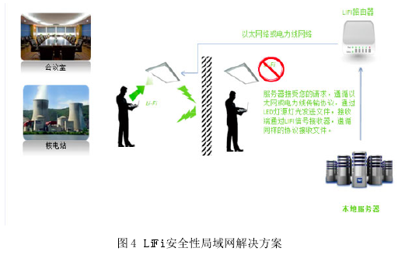
控制
要确保公司或工作区域无线网络的安全性，WiFi 显然不够安全。光没有穿透性，无法穿透墙壁，利用照明网络替代低安全性WiFi网络，在室内空间具有显著优势。这一方案适用于对安全要求较高的空间，如会议室、核电站、保密单位等。与无线电通信相比，可见光通信的传输速率、安全性和私密性极高，无电磁十扰和辐射，也无需频段许可授权，借助LED灯就可低成木实现高速率无线通信，是典型的“绿色通信”。
高安全性局域网解决方案

Slide 9
原理简介
技术
实现原理

Slide 10
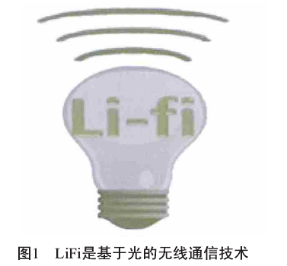
实现原理
关键技术
半导体照明技术与光通信技术相结合
这里添加文字
光检测器与调节器，将蕴藏着信息的灯光接收并解密转换
还原成原数据信号
类似于路由器

Slide 11
实现原理
原理
可见光实现上网的关键：一个是发射装置，一个是接收装置。都由电学和光学部分组成。研究者通过微芯片控制LED灯泡的明灭变化，将二进制数据编码成光信号:灯亮表示1，灯灭表示0。这些信息能被接收器捕获并解调出来，而人眼却不会察觉到LED灯的变化

Slide 12
结论与展望
结论
LiFi技术展望

Slide 13
结论与展望
1、优点
VLC的通信区域可通过人眼直观的确定，加以划分和控制
设备功率小
安全
更大的带宽和速度
优点与不足
2、不足
白色LED通信上网最大的科技问题是难以建立反向通道
关掉灯，就无网络信号

Slide 14
结论与展望
1、结论
可实现信息的高速下载，但 取代WifI还言之尚早
2、展望
结论与展望
LiFi并不是W iFi的竞争对手，而是一种相互补充
LED灯光通信技术上早已实现，如何应用才是需要全民贡献智慧的地方

Slide 15
浙江大学
展示完毕 感谢您的聆听
答辩人：徐欢欢
指导教师：李启雷

